Slide 1
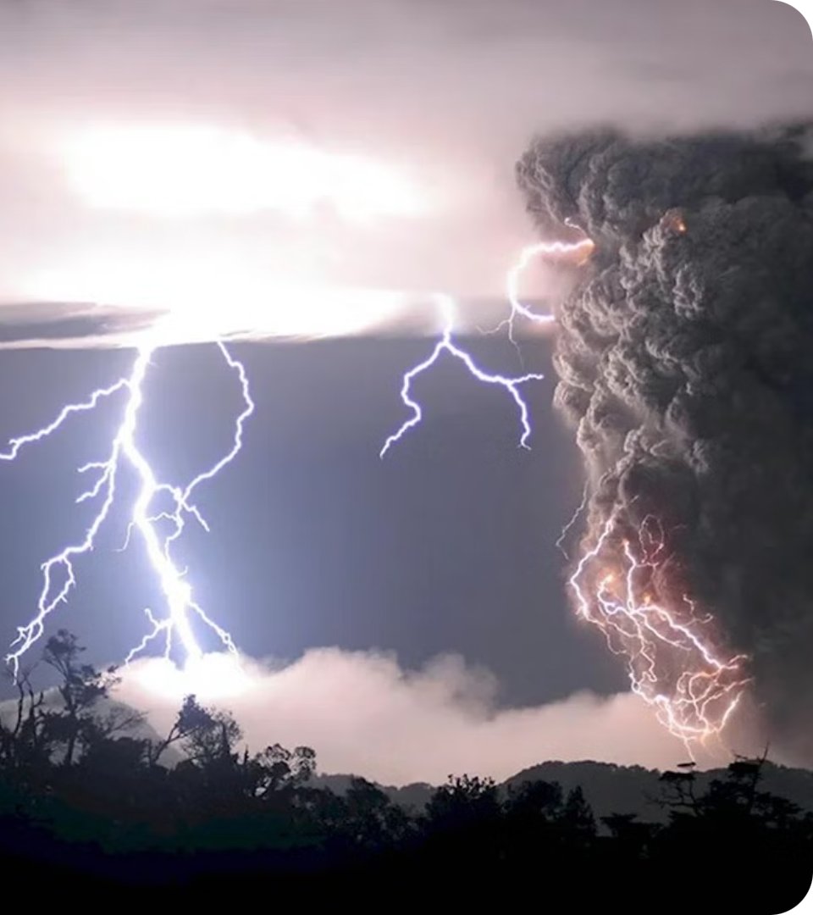
Безопасные действия при урагане, смерче, грозе
newUROKI.net
В данной презентации мы рассмотрим основные характеристики ураганов, смерчей и гроз, а также подробно изучим порядок действий, которые необходимо предпринять для обеспечения личной безопасности в случае возникновения таких опасных природных явлений. Эти знания крайне важны для учащихся 9 класса, так как они помогут сохранить жизнь и здоровье в чрезвычайных ситуациях.
Презентация для урока ОБЗР в 9 классе по теме: «Безопасные действия при урагане, смерче, грозе»
«Новые УРОКИ» newUROKI.net
Всё для учителя – всё бесплатно!

Slide 2
newUROKI.net
Ураганы и смерчи: характеристики и опасности
Ураганы
Смерчи
Ураганы - это мощные вихревые атмосферные возмущения, которые характеризуются устойчивыми ветрами со скоростью более 120 км/ч. Они могут вызывать серьезные разрушения, повреждения зданий и инфраструктуры, а также представляют угрозу для жизни людей.
Смерчи - это сильные вращающиеся воздушные воронки, которые соединяют облака и землю. Они характеризуются еще более высокими скоростями ветра, достигающими 500 км/ч. Смерчи способны наносить колоссальные разрушения и практически не оставляют шансов на выживание в зоне своего действия.

Slide 3
newUROKI.net
Порядок действий при ураганах и смерчах
1
До начала урагана/смерча
Отключите электроприборы, закройте окна и двери, подготовьте аварийные запасы (воду, еду, фонарик, радио). Держитесь подальше от окон и следите за сообщениями о развитии ситуации.
2
Во время урагана/смерча
Немедленно укройтесь в наиболее безопасном месте здания, подвале или специальном убежище. Держитесь подальше от окон и дверей. Не пытайтесь выйти наружу, пока опасность не миновала.
3
После урагана/смерча
Выходите из укрытия только убедившись, что непосредственная опасность миновала. Будьте осторожны, так как могут быть повреждены здания, линии электропередач и другие объекты. Следуйте указаниям спасательных служб.

Slide 4
newUROKI.net
Грозы: характеристики и опасности
1
Что такое гроза?
2
Основные опасности грозы
3
Признаки приближающейся грозы
Гроза - это атмосферное явление, сопровождающееся мощными электрическими разрядами (молнией) и звуковыми волнами (громом).
Прямое попадание молнии, удары рядом с человеком, падающие деревья и провода, активизация оползней и других стихийных бедствий.
Появление кучевых облаков, усиление ветра, изменение направления и силы ветра, изменение атмосферного давления.

Slide 5
newUROKI.net
Порядок действий при попадании в грозу
Найдите укрытие
Примите безопасную позу
Как можно быстрее найдите прочное здание или автомобиль. Не укрывайтесь под деревьями или на открытых пространствах.
Если нет возможности укрыться, присядьте на корточки, обхватив колени руками, чтобы сократить контакт с землей.
Избегайте воды
Окажите первую помощь
Держитесь подальше от водоемов, мокрых предметов и металлических конструкций, которые могут притягивать молнию.
Если кто-то пострадал от молнии, немедленно вызовите службу спасения и начните оказывать первую помощь.

Slide 6
newUROKI.net
Практическая часть: моделирование реальных ситуаций
Ураган
Смерч
Гроза
Учащиеся разделяются на группы и моделируют действия на каждом этапе подготовки и реагирования на ураган: отключение электроприборов, укрытие в безопасном месте, оценка ущерба после урагана, взаимодействие со спасательными службами.
Группы учащихся моделируют поведение и действия, необходимые при угрозе смерча: немедленное укрытие в подвале или специальном убежище, защита от летящих обломков, оказание первой помощи пострадавшим.
Учащиеся разыгрывают ситуации поведения во время грозы: быстрое укрытие в здании, отказ от использования электроприборов, безопасная поза при отсутствии укрытия, оказание первой помощи при ударе молнией.

Slide 7
newUROKI.net
Закрепление материала
Самопроверка
Учащиеся отвечают на вопросы, чтобы проверить свои знания о безопасном поведении при чрезвычайных ситуациях, вызванных ураганами, смерчами и грозами.
Обсуждение
Учитель организует групповое обсуждение, в ходе которого учащиеся делятся своими впечатлениями, задают вопросы и закрепляют понимание пройденного материала.
Итоги
Подводятся итоги занятия, учитель отмечает успехи учащихся и дает рекомендации по дальнейшему совершенствованию знаний и навыков в области безопасности.

